Slide 1

qiye.163.com
《用户邮箱安全使用手册》

Slide 2
目录：
邮箱安全功能使用说明
普通用户邮箱安全设置
管理员邮箱安全设置
案例详解
了解和识别钓鱼邮件
警惕这些邮箱被盗前异常的信号
常见的“邮箱冒用”套路
邮箱安全预防措施
邮箱安全隐患不仅可能会给企业造成经济损失还有可能影响企业形象
做好邮箱安全设置，了解邮箱安全知识很有必要！

Slide 3
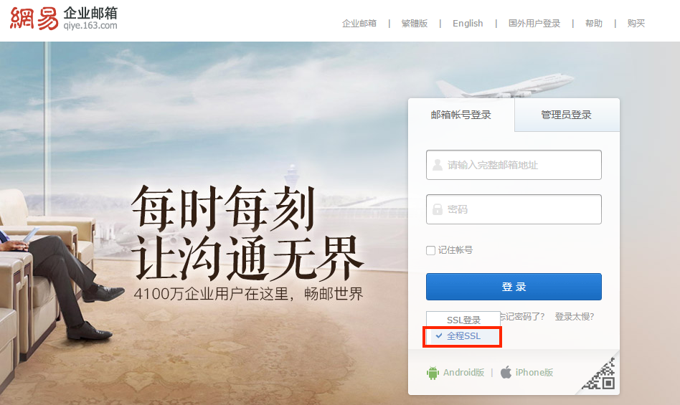
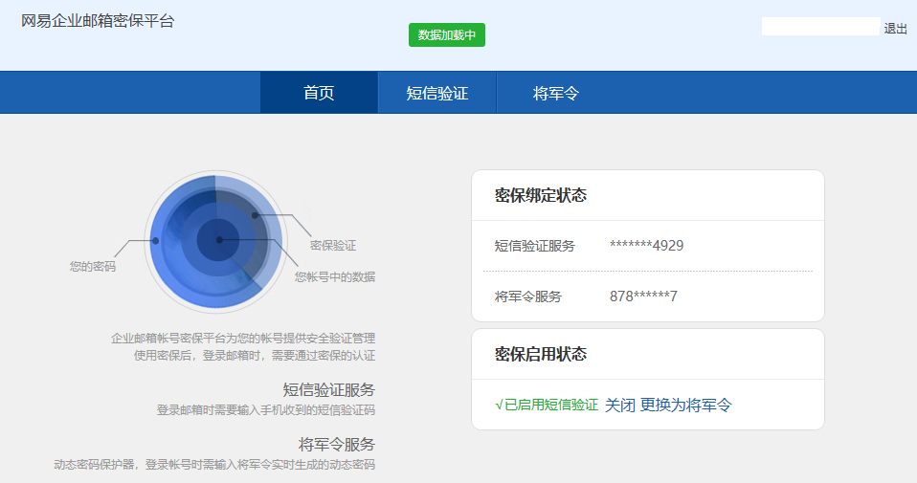
PART/01 邮箱安全功能 – 普通用户
一、选择全程SSL登录，并在邮箱中开启手机短信或将军令二次验证服务，提高WebMail登录安全性
通过自定义登录页或网易企业邮官网（https://qiye.163.com ）
登录时选择全程SSL
路径：应用中心-密保平台

Slide 4
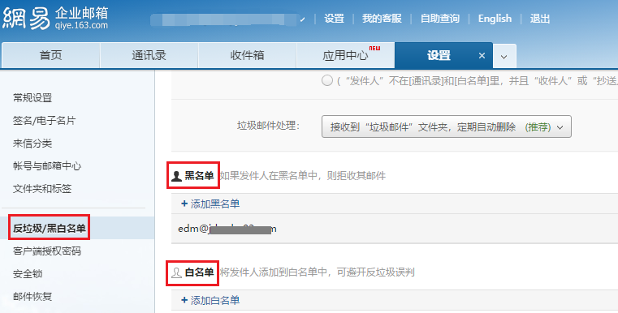
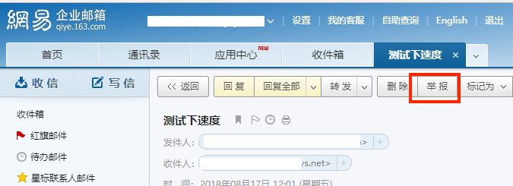
PART/01 邮箱安全功能 – 普通用户
二、灵活应用反垃圾/黑白名单功能，有效过滤垃圾邮件
将收到的陌生、可疑邮件的发件方添加至黑名单，或直接点击邮件上方的“举报”按钮，举报可疑邮件

Slide 5
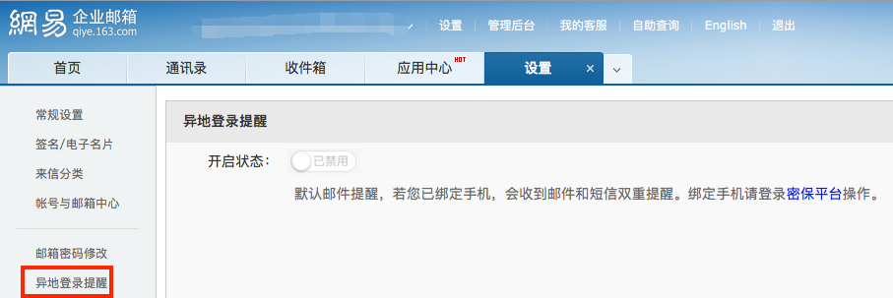
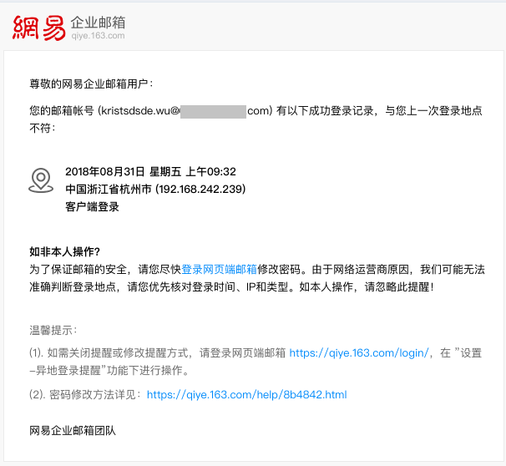
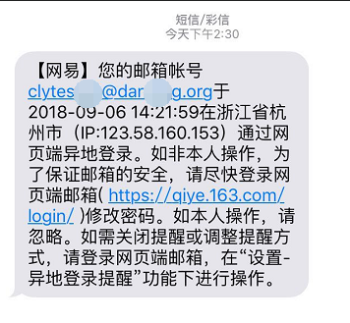
PART/01 邮箱安全功能 – 普通用户
三、开启异地登录提醒功能，邮箱登录情况实时掌握
该功能开启后，若系统校验到与上一次客户端或webmail登录所在地不同，则会下发通知提醒到用户，以便用户及时检查邮箱安全做好安全措施
自主选择提醒方式：短信 or 邮件

Slide 6
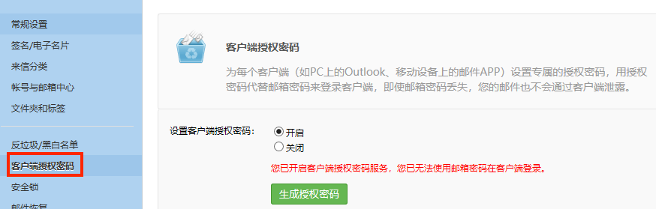
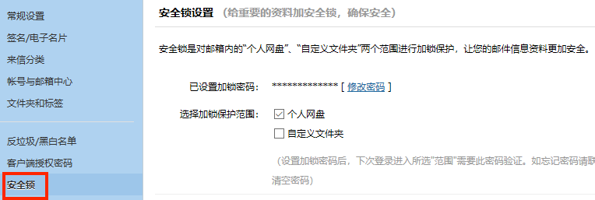
PART/01 邮箱安全功能 – 普通用户
四、 开启客户端授权码和安全锁功能，客户端和网页中给予文件双重防护
当您的客户端授权码和网页二次验证服务都已开启，即使第三方使用您的邮箱密码也无法成功登陆
给重要的文件夹或文件上锁，邮箱文件更安全，更私密

Slide 7
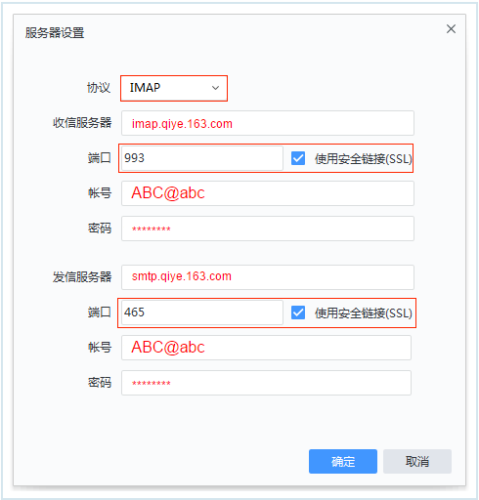
PART/01 邮箱安全功能 – 普通用户
五、使用SSL加密模式进行客户端设置，提高邮件在传输中的安全性
以邮箱大师设置为例：
Imap协议下的加密设置
更多客户端服务器设置请参考：
https://qiye.163.com/help/l-12.html

Slide 8
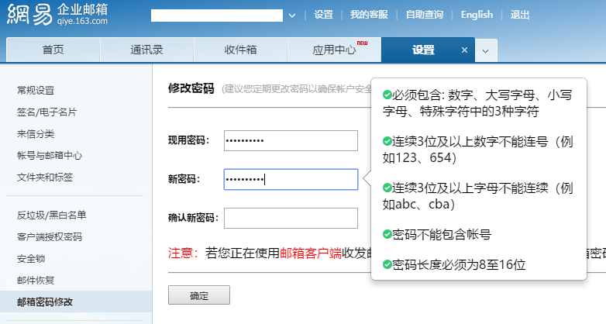
PART/01 邮箱安全功能 – 普通用户
六、定期修改密码，设置强密码，提高邮箱密码安全级别
养成定期修改密码的习惯，并确保使用的密码满足左侧图示的强度要求
定期修改密码、使用强密码可以一定程度上减少密码被攻击的可能性
建议用户在操作在修改密码前，使用正版杀毒软件（小红伞等），全盘查杀电脑病毒和木马，以保证使用环境的安全

Slide 9
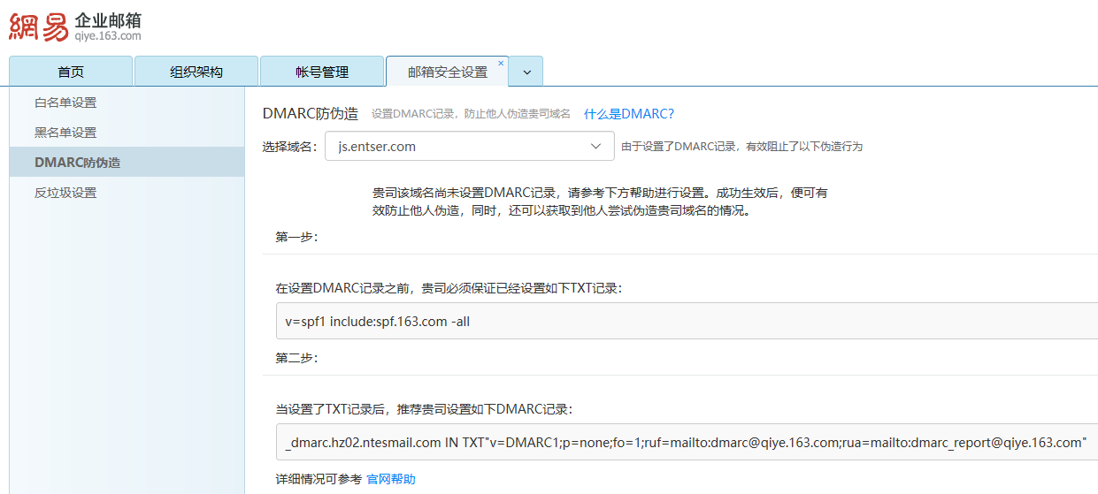
PART/01 邮箱安全功能 – 管理员
一、做好邮箱防伪造DMARC解析设置，同时，可在管理后台调整全域黑白名单及反垃圾规则
路径：首页>邮箱与邮件>邮箱安全设置

Slide 10
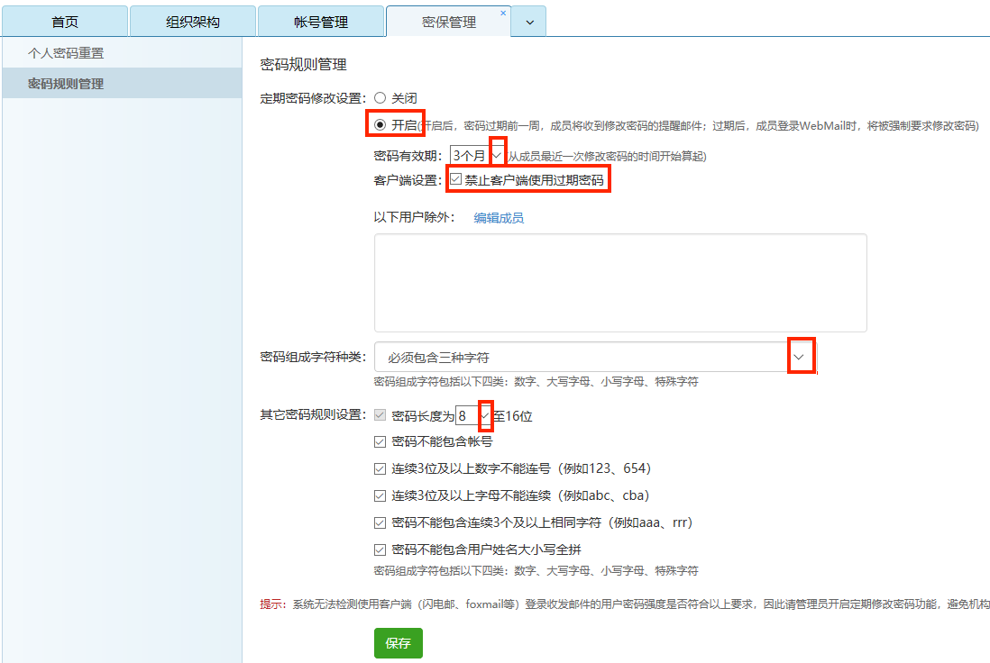
PART/01 邮箱安全功能 – 管理员
二、建议设置定期修改密码及高强度密码规则，禁止客户端使用已过期密码
路径：首页>安全中心>密保管理>密码规则管理
密码有效期、组成字符、密码长度等均可根据企业实际需求进行灵活设置

Slide 11
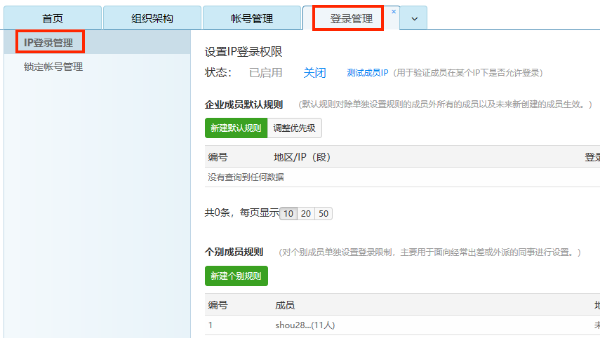
PART/01 邮箱安全功能 – 管理员
三、如贵司IP为固定IP，建议开启IP登录权限，只允许在指定范围（IP段或地区）内登录邮箱
路径：首页>安全中心>密保管理>密码规则管理
针对有特殊需求的用户，如出差，外派等，可在管理后台设置个别成员规则。IP登录限制一旦开启，其它不被允许的地区将无法登录

Slide 12
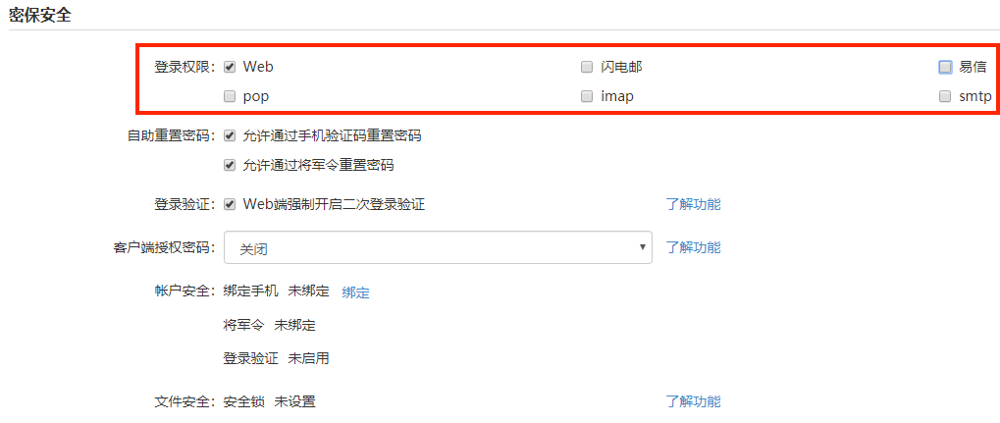
PART/01 邮箱安全功能 – 管理员
四、针对不使用客户端收发信的用户，关闭其客户端登录权限
针对个别帐号设置路径：帐号管理>选择对应的帐号>编辑帐号>密保安全>关闭相应的登录权限
针对批量帐号设置路径：帐号管理>批量设置>登录方式>关闭相应登录权限
关闭不常使用客户端用户的登录权限，避免被黑客使用客户端暴力破解的风险

Slide 13
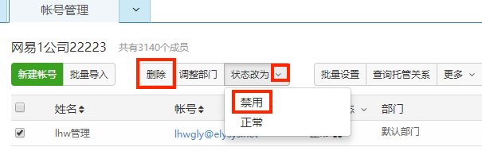
PART/01 邮箱安全功能 – 管理员
五、删除或者禁用离职员工的邮箱或不使用的邮箱帐号
路径：帐号管理>选择需编辑的对象>删除/状态修改为禁用
删除或者禁用离职员工的邮箱或不使用的邮箱帐号，以防黑客针对该类型帐号进行破解，通过该类型帐号获取通讯录等其他帐号信息后，实施盗用其他邮箱和诱导用户提供密码等行为

Slide 14
PART/02 钓鱼邮件
1.利用伪装的电邮，欺骗收件人将密码、口令等重要信息回复给指定接收者；
2.引导收件人连接到特制的网页，输入帐号密码等信息盗取接收者信息。
什么是钓鱼邮件？
在网络中过度曝光的邮箱容易被搜索和利用。
重灾区：外贸邮箱。邮箱作为外贸用户的重要沟通手段，所有业务基本都以邮件方式进行，很多骗子利用到这一点，通过网络或公司官网等搜索邮箱信息再往其发送钓鱼邮件。
什么样的邮箱容易被“钓鱼”？
1.包含超链接或按钮；尤其注意“变色字体”以及单词不完整的链接。
2.以盗取用户邮箱帐号密码、或其它重要信息为目的。
钓鱼邮件的特征：
垃圾邮件反馈渠道：https://feedback.qiye.163.com/spam

Slide 15
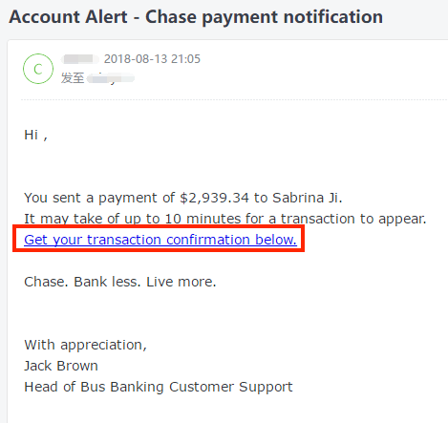
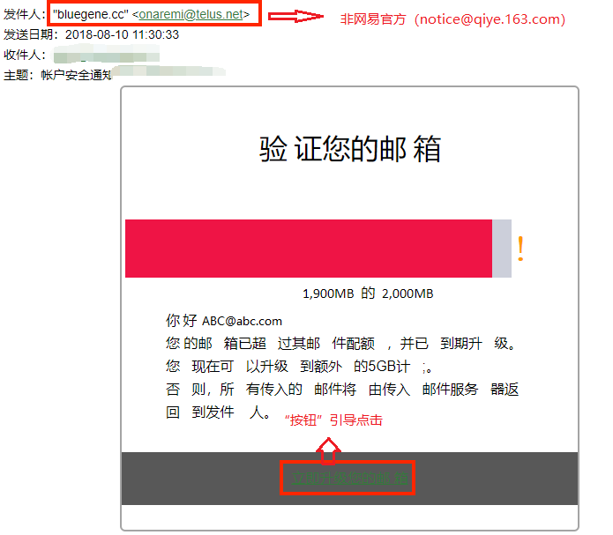
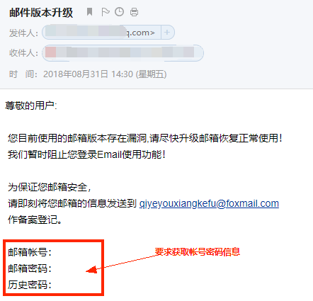
PART/02 钓鱼邮件 – 案例
案例1：外贸钓鱼：
案例2：验证邮箱：
案例3：信息采集：
包含引导点击支付的超链接
包含引导点击跳转的按钮
欺骗用户将帐号密码等信息回复给指定接收者
特点：通常和“钱”有关
内容关键词：支付、交易、订单等
特点：通常包装成邮箱出现问题需紧急处理
内容关键词：邮箱系统升级、容量升级、邮箱限制、
安全警告等
特点：冒充服务商或领导收集用户信息
内容关键词：信息采集、收集、备案、通常需提供的内容包含用户帐号密码

Slide 16
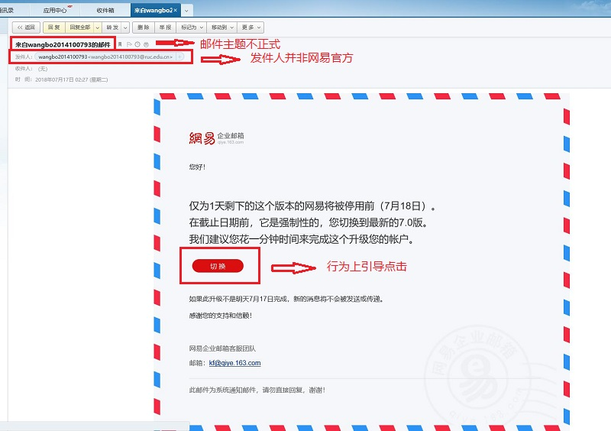
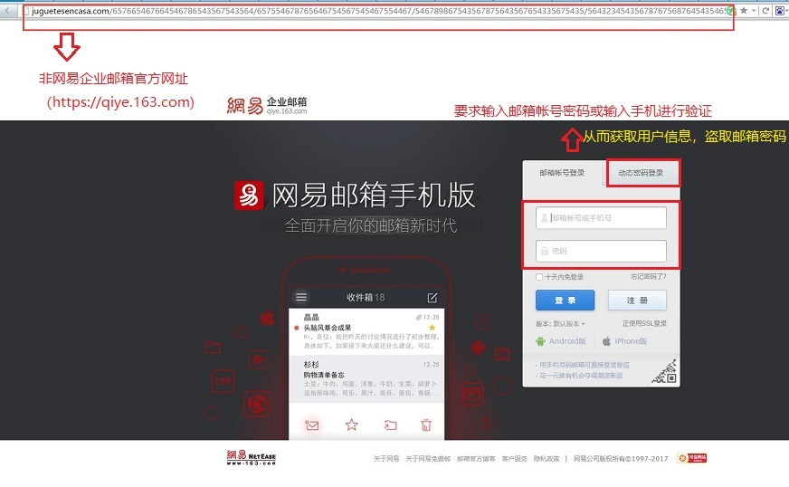
PART/02 钓鱼邮件 – 案例
冒充网易官方的钓鱼邮件：
点击后跳转

Slide 17
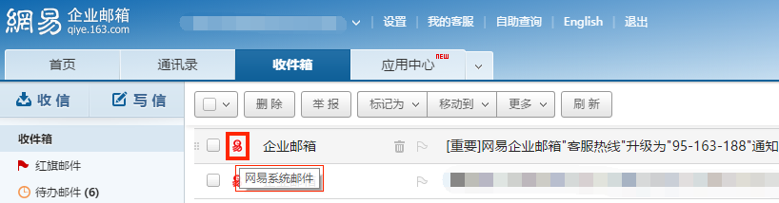
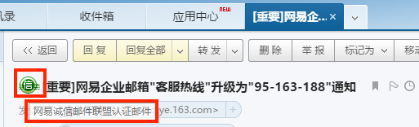
PART/02 钓鱼邮件 – 案例
VS 网易企业邮箱官方邮件：
在邮箱中显示↓
WebMail收件列表中会显示“易”图标官方认证，鼠标放在图标上会显示“网易系统邮件”，黑客无法伪造。
打开系统邮件，标题会显示“信”图标，鼠标放上去会显示“网易诚信联盟认证邮件”。
网易不会以任何理由获取您的邮箱密码，口令、银行卡密码等重要信息！
网易不会给您发送带有任何可执行文件的邮件要求点击。
特点
打开邮件显示↓
如无法辨别是否为网易官方发出时，可登陆WebMail邮箱识别，
或及时反馈至网易企业邮箱官方客邮箱：kf@qiye.163.com协助确认

Slide 18
PART/03 邮箱被盗
邮箱被盗的三大表现
出现异地登录
收到异地登录提醒通知（前提需开启该功能）
WebMail邮箱首页中的登录地址
与上一次不符
WebMail邮箱-自助查询-登录
记录查询中有较多异常登录或
被锁定的IP
出现异常发信/删信
WebMail邮箱-自助查询-发信记录
查询中有非本人发出的邮件
WebMail邮箱-自助查询-删信记录
查询中有重要邮件被删除，删信IP
非自己本地IP
出现异常设置
出现非本人设置的来信分类
设置自动转发邮件至陌生邮箱
设置邮件代收至非本人的邮箱
出现非本人设置的黑白名单
当邮箱处于不安全状态时，邮箱会出现这些提示信号，提醒您及时注意并做好相应安全措施

Slide 19
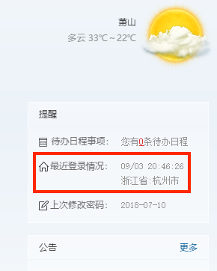
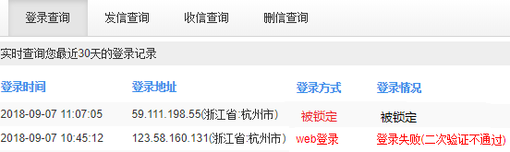
PART/03 邮箱被盗 – 案例
警惕这些邮箱异常的信号！
文字标红：登录的IP所在地与前两次不同
系统机制检测某个时间段内，同一IP下密码输入错误次数达到限制，将被锁定
40%
WebMail邮箱首页
上一次登录地址与本人登录地址不符
WebMail-自助查询-登录查询
a.有被“标红”、“被锁定”、或“二次”验证失败的记录
b.底部有出现红底文字提醒

Slide 20
PART/03 邮箱被盗
了解不法分子的一般行骗流程
成功盗取某一方的邮箱后，盗用者（第三方）便开始介入买卖双方邮件沟通，最后实施诈骗
如果我们将卖方视为：A，买方视为B，盗用者视为C：
C盗取任意一方（A）的邮箱
监控A邮箱中的往来邮件，删除重要邮件，或设置来信分类自动转发，使重要信件不被A知晓
C冒充被盗者A，与B邮件沟通；或仿冒B的邮箱故意篡改邮件信息再发送给A
在即将交易时伪造收款方A谎称银行账户变更
收款方将货款打到新的账户
案例：
买方B：hianni.dio@yahoo.it；
盗用者C： hianni_dio@yahoo.com;
盗用者盗取其中一方的邮箱后，故意再仿冒类似的邮箱，利用已盗取的邮箱和仿冒的邮箱在买卖双方周旋，最终取得信任后行骗。

Slide 21
PART/04 邮箱被冒用
什么是邮箱被冒用：冒用是指在用户不知情的情况下擅自以用户邮箱名义在第三方服务器向他人发送邮件。
冒用者需要获取你的帐号密码吗？→ 不需要。
可以阻止邮箱被冒用吗：像无法阻止别人冒充你的名字寄送快递一样，无法阻止邮箱被冒用，只能做到预防。
主要表现：
邮箱被伪造发信 ：冒用者邮箱地址与自己的邮箱地址完全一致，其隐藏了真实的发信地址（案例见下一P）
相同的用户名 ：如用户发件人显示设置为“王小明”，实际地址为<wangxiaoming@jdcf.com>;但冒用者设置为：“王小明”实际地址却是<cesiyuxi@cctf.net>
相似的邮箱帐号 ：如，用户邮箱帐号为：jiangxiaoyou@tbjt.com；但冒用者设置为：jianxiaoyou@tbjt.cn

Slide 22
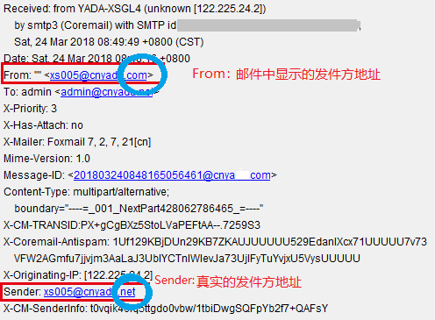

PART/04 邮箱被冒用 – 案例
邮箱被伪造发信
判断：通过邮件信头判断收到的邮件是否为伪造邮件。
查看信头方式：以WebMail为例，打开邮件-点击邮件菜单栏-更多-查看信头。
邮件信头From中对应邮件显示中的邮箱地址，邮件信头在组信时是可以编辑的，因此邮箱中显示的邮箱地址不一定是真实的。
我们可以通过邮件信头中的Sender来判断其真实的发信地址，如果Sender与From一致，则表示该发件方为真实发件人，相反，则表示该邮件可能是伪造邮件。
邮件信头

Slide 23
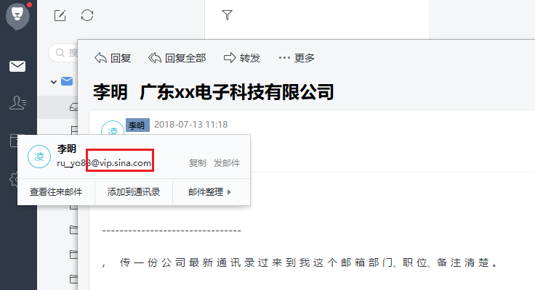
PART/04 邮箱被冒用 – 案例
被设置与自己相同的发件人名称显示
李明为广东某公司业务经理，其邮箱帐号为
liming@abc.com.cn
不法分子通过网络等渠道获悉其姓名和邮箱帐号等信息，以李明的身份冒充其给其同事发送索要通讯录的邮件
点击其发信帐号，虽设置的名称显示为“李明”，但其用来发信的邮箱是新浪的VIP邮箱（@vip.sina.com），并非李明自己的邮箱
稍不注意，收到邮件的同事则可能将通讯录等重要信息反馈回这个冒用的帐号。
邮件内容

Slide 24
PART/05 邮箱安全预防措施
邮箱异常的常见原因
1.长期未修改密码或使用弱密码 → 邮箱密码被暴力破解；
2.收到钓鱼邮件 → 点击并链接/按钮输入邮箱密码等信息；
3.常在浏览器中输入帐号密码，并勾选“记住密码”→ 浏览器cookie被盗取；
4.帐号密码通过网络或其它不安全的渠道曝光；
5.用户电脑或局域网中病毒。
……
邮箱安全预防措施
1.设置高强度密码，并定期修改密码；
2.安装正版杀毒软件、反木马软件，减少邮箱在网络的曝光，以免被不法分子利用，冒用您的邮箱或向您的邮箱发送钓鱼邮件；
3.定期清理游览器cookie，切勿选择自动记住密码；
4.开启手机验证、将军令、客户端授权码等二次验证服务；
5.如使用客户端，建议使用加密（SSL）设置；
6.开启邮箱异地登录提醒功能；
7.如是固定IP，可在管理后台设置IP登录权限，避免被异地登录；
8.做好邮箱SPF和DMARC解析记录，预防邮箱出现被伪造的情况；
9.留意邮箱登录记录、发信记录、来信分类、自动转发等设置是否出现异常；
10.留意来往邮件，涉及资金方面的邮件，建议这段时间使用第三方通讯工具确认是否正常后，再继续进行。
……

Slide 25
PART/05 随时联系我们获取帮助
客服邮箱
客服热线
在线客服
kf@qiye.163.com
拨打：95-163-188
点击: “在线客服”

Slide 26
qiye.163.com
THANKS
谢谢！
谢谢观赏

